Slide 1
ДЕРЖАВНИЙ УНІВЕРСИТЕТ ТЕЛЕКОМУНІКАЦІЙ НАВЧАЛЬНО-НАУКОВИЙ ІНСТИТУТ ІНФОРМАЦІЙНИХ ТЕХНОЛОГІЙ Кафедра Інженерії програмного забезпечення
ЗВІТ
ІЗ ВИРОБНИЧОЇ ПРАКТИКИ
Виконав: ст.гр. ПД-41 М.Ю. Гапей (ініціали, прізвище)
Завідувач каф. ІПЗ О.В. Негоденко
Керівники практики:
від кафедри А.Б. Коба
від підприємства І.А. Тимошенко
(ініціали, прізвище)
Оцінка (національна шкала): __________________
Кількість балів: ECTS
Київ-2022
Київ-2022

Slide 2
ПОСТАНОВКА ЗАВДАНЬ ПРАКТИКИ
Завданнями практики є:
отримання практичних навичок у застосуванні методів системного аналізу і управління на підприємстві;
закріплення і поглиблення знань з курсів „ Алгоритми і структура даних C++”, „ WEB-технології та WEB-дизайн”, „Проектування інтерфейсу користувача”, „Математичні основи обчислювальної техніки”, „Основи інженерії програмного забезпечення”, „Програмування С++”, “Комп'ютерні дискретні структури ” та інші. ознайомлення з об'єктами майбутньої професійної діяльності;
ознайомлення з сучасними інформаційними технологіями на виробництві;
ознайомлення з організацією виробництва, обладнанням і технологічними процесами виробництва.
оволодіння прийомами та навичками вирішення інженерних завдань із застосуванням сучасних комп'ютерних систем;
ознайомлення з методами наукових досліджень;
накопичення практичного досвіду групової та самостійної обчислювальної та дослідницької роботи;
сприяння виробленню навичок професійної діяльності;
вивчення програмного і інформаційного забезпечення, діючих інформаційних мереж, обчислювального обладнання;
вивчення новітнього програмного та апаратного забезпечення, засобів організації робіт з проектування, реалізації та тестування програмного забезпечення, призначеного для автоматизації різноманітних процесів та об’єктів.

Slide 3

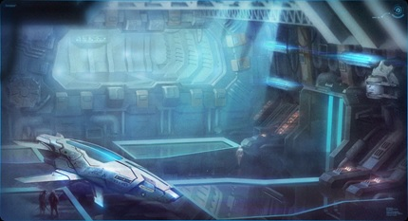
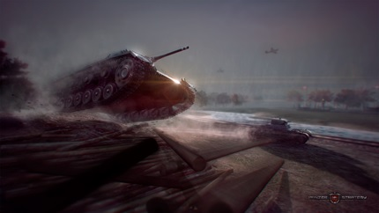
Назва: Starni Games (оф. сайт: www.starnigames.com) Напрям роботи: Junior C++ Game Developer Актуальність на ринку ІТ: Рольові, стратегії, та хардкорні ігри для ПК
Місце практики (організації, фірми, підприємства)
Офіційний логотип
Коротко про компанію:
Starni Games заснована у 2015 році у Києві (Україна)
Ігорем Тимошенко - програмістом із 20-річним досвідом.
У 2012 році Ігор разом із двома однодумцями почав працювати
Над браузерною грою в жанрі MMO - Зоряні привиди. Рання версія
стала доступною в 2013 році, а в повний реліз вийшла у 2015 році.
ак було створено Starni Games.
Перша гра в Steam
У 2017 році CEO зібрав нову команду для роботи над
таким великим проектом – покроковим варгеймом - Panzer Strategy.
В березні 2018 гра вийшла в ранній доступ.
Над проектом працювали 5 розробників.

Slide 4







Індивідуальні завдання ТА РОЗРОБКА
Toolset
SVN – суб-система котролю версіями (схожа на централізовану систему GIT)
Visual Studio (2017), Eclips IDE (Компілятори MSVC, gcc) – основні серидовища розробки для Windows, Linux
JIRA – task board – чудова платформа для обміну та створенням тасок різного роду
Unreal Engine 4 – ігровий двигун, активно використовується гейм та левел дизайнерами
C++17 – оскільки використовується багато потужних фіч, які відсутні в попередніх версіях стандарту

Slide 5


Індивідуальні завдання ТА РОЗРОБКА
Tasks
Створення нового та підтримка існуючого функціоналу
Програмування ігрової логіки
Виявлення / усунення помилок та багів
Проектування на основі MVC (Model-View-Controller) та розробка через тестування (Test Driven Development)

Slide 6
Висновки
Отримано практичні навички використання таких засобів при розробці як SVN, JIRA, UE4, Visual Studio.
Зміцнено розуміння правильної архітектури продукту, використовуючи різнманітні патерни проектування. Набуто досвід роботи в команді (софт скіли), а також взаємодії з об’єктами професійної діяльності.

